Slide 1

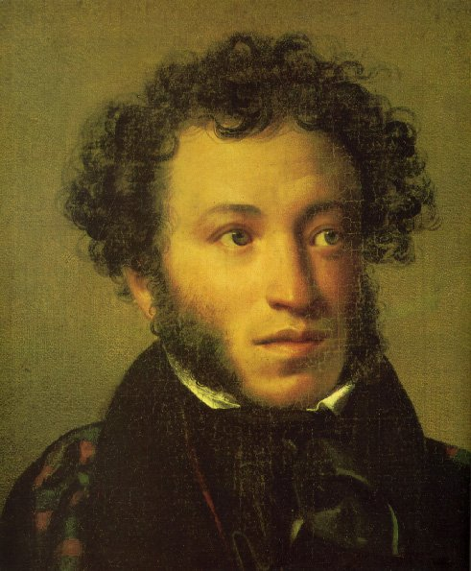

А.С.Пушкин
«Сказка о рыбаке и рыбке»
Автор презентации
Коровина Ирина Николаевна
учитель начальных классов МБОУ «СОШ №9»
г.Сафоново Смоленской области

Slide 2
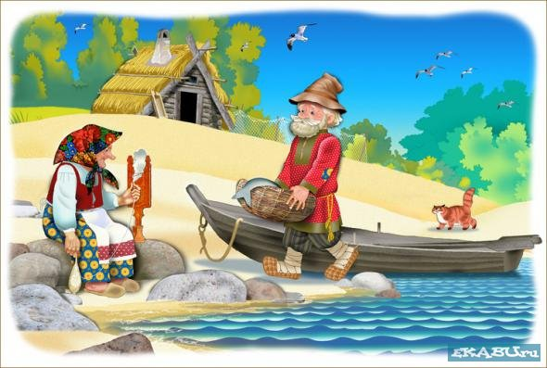
Жил старик со своею старухой
У самого синего моря;
Жили они в ветхой землянке
Ровно тридцать лет и три года.

Slide 3
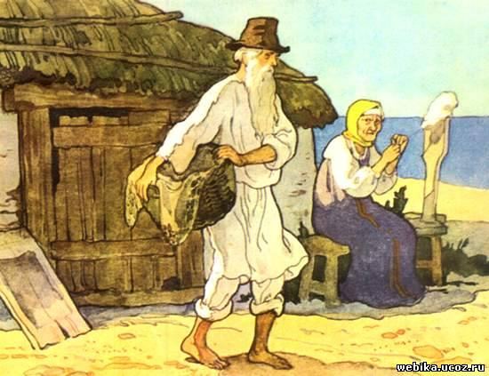
Старик ловил неводом рыбу,
Старуха пряла свою пряжу.

Slide 4
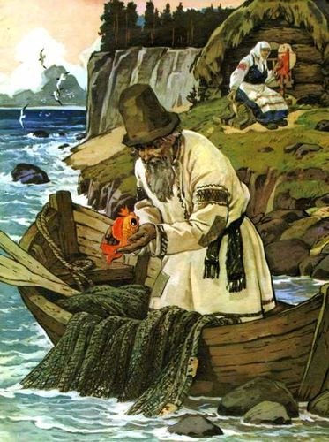
Раз он в море закинул невод,-
Пришёл невод с одною тиной.
Он в другой раз закинул невод,-
Пришёл невод с травою морскою.
В третий раз закинул он невод,-
Пришёл невод с одною рыбкой,
С непростою рыбкой, - золотою.

Slide 5
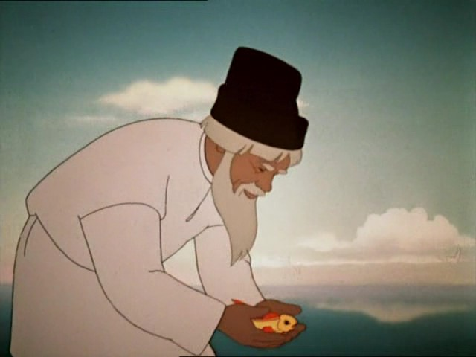
Как взмолится золотая рыбка!
Голосом молвит человечьим:
«Отпусти ты, старче, меня в море!
Дорогой за себя дам откуп:
Откуплюсь чем только пожелаешь».

Slide 6
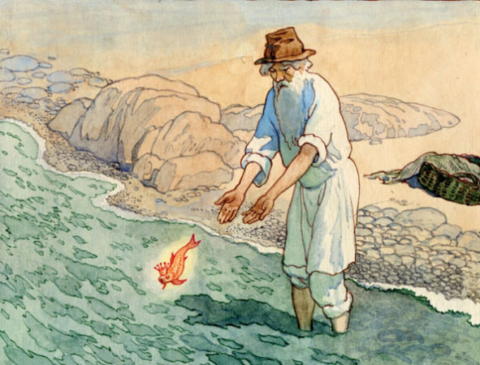
Удивился старик, испугался:
Он рыбачил тридцать лет
и три года
И не слыхивал,
чтоб рыба говорила.
Отпустил он рыбку золотую
И сказал ей ласковое слово:
Бог с тобою, золотая рыбка!
Твоего мне откупа не надо;
Ступай себе в синее море,
Гуляй там себе на просторе».

Slide 7
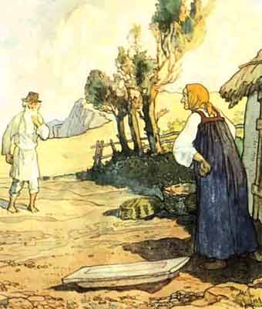
Воротился старик ко старухе,
Рассказал ей великое чудо:
«Я сегодня поймал было рыбку,
Золотую рыбку, не простую;
По-нашему говорила рыбка,
Домой в море синее просилась,
Дорогою ценой откупалась:
Откупалась чем только пожелаю.
Не посмел я взять с неё выкуп;
Так пустил её в синее море».

Slide 8
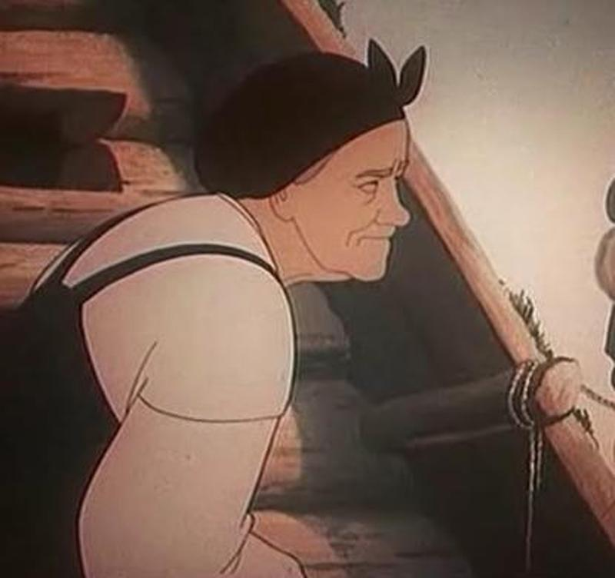
Старика старуха забранила:
«Дурачина ты, простофиля!
Не умел ты взять выкупа с рыбки!
Хоть бы взял ты с неё корыто,
Наше-то совсем раскололось».

Slide 9
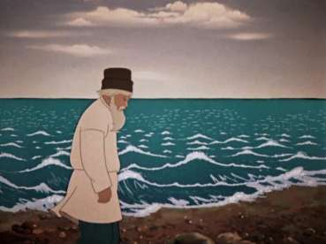
Вот пошёл он к синему морю;
Видит, - море слегка разыгралось.
Стал он кликать золотую рыбку,

Slide 10
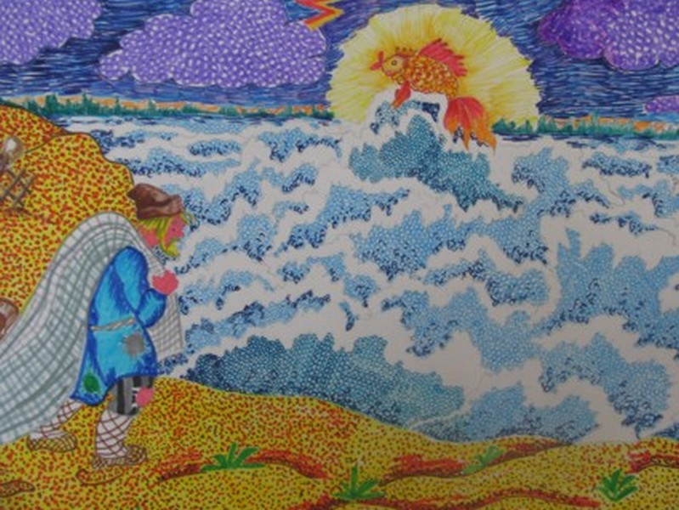
Приплыла к нему рыбка и спросила:
«Чего тебе надобно, старче?»

Slide 11
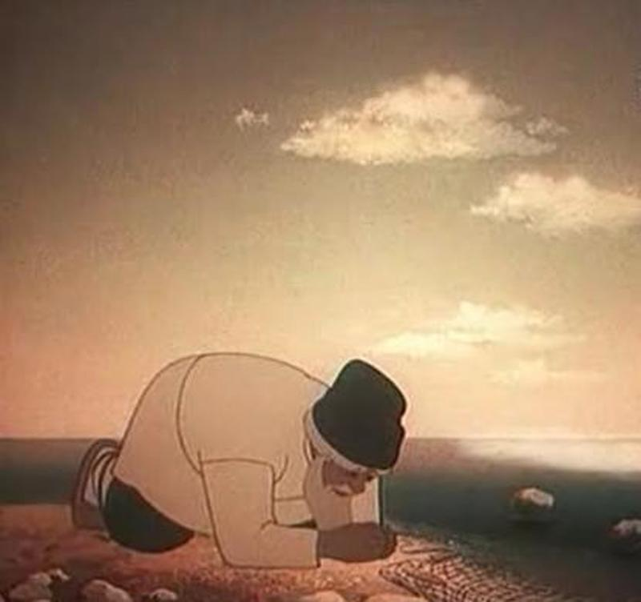
Ей с поклоном старик отвечает:
«Смилуйся, государыня рыбка,
Разбранила меня моя старуха,
Не даёт старику мне покою:
Надобно ей новое корыто;
Наше-то совсем раскололось».

Slide 12
Отвечает золотая рыбка:
«Не печалься, ступай себе с богом,
Будет вам новое корыто».

Slide 13
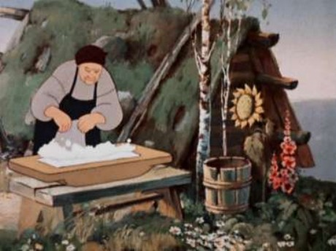
Воротился старик ко старухе:
У старухи новое корыто.
Ещё пуще старуха бранится:
«Дурачина ты, простофиля!
Выпросил, дурачина, корыто!
В корыте много ль корысти?
Воротись, дурачина, ты к рыбке;
Поклонись ей, выпроси уж избу».

Slide 14
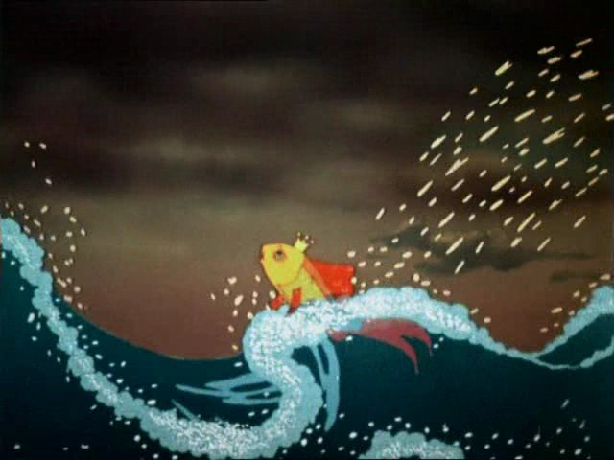
Вот пошёл он к синему морю,
(Помутилося синее море.)
Стал он кликать золотую рыбку,
Приплыла к нему рыбка, спросила:
«Чего тебе надобно, старче?»

Slide 15
Ей старик с поклоном отвечает:
«Смилуйся, государыня рыбка!
Ещё пуще старуха бранится.
Не даёт старику мне покою:
Избу просит сварливая баба»,

Slide 16
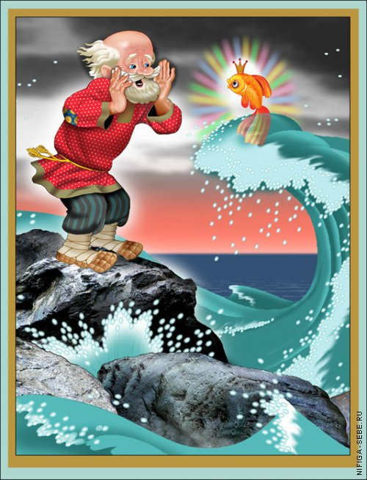
Отвечает золотая рыбка:
«Не печалься, ступай себе с богом,
Так и быть: изба вам уж будет».

Slide 17
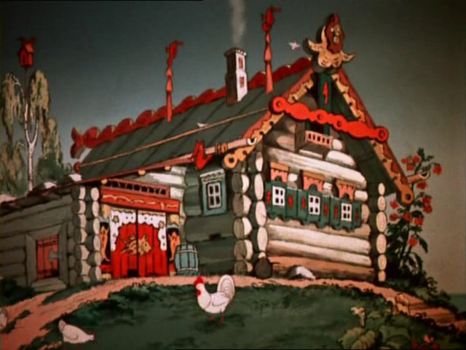
Пошёл он ко своей землянке,
А землянки нет уж и следа;
Перед ним изба со светёлкой,
С кирпичною белёною трубою,
С дубовыми, тесовыми вороты.

Slide 18
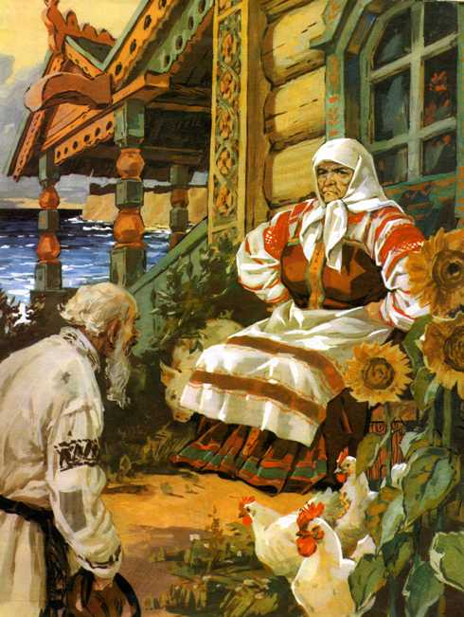
Старуха сидит под окошком,
На чём свет стоит мужа ругает:
«Дурачина ты, прямой простофиля!
Выпросил, простофиля, избу!
Воротись, поклонися рыбке:
Не хочу быть чёрною крестьянкой,
Хочу быть столбовою дворянкой».

Slide 19
Пошёл старик к синему морю;
(Не спокойно синее море.)
Стал он кликать золотую рыбку.
Приплыла к нему рыбка, спросила:
«Чего тебе надобно, старче?»

Slide 20
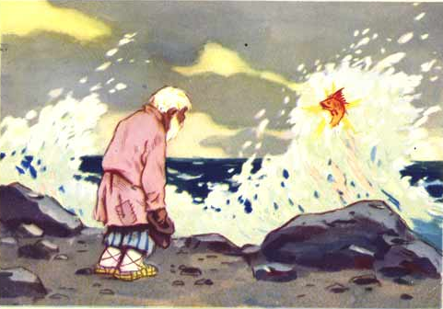
Ей с поклоном старик отвечает:
«Смилуйся, государыня рыбка!
Пуще прежнего старуха вздурилась,
Не даёт старику мне покою:
Уж не хочет быть она крестьянкой,
Хочет быть столбовою дворянкой».
Отвечает
золотая рыбка:
«Не печалься,
ступай себе с богом».

Slide 21
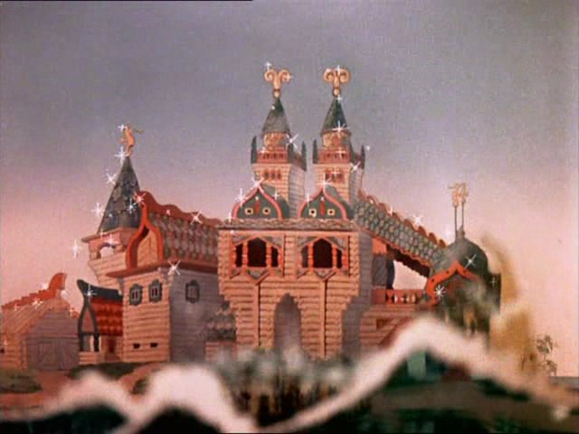
Воротился старик ко старухе.
Что ж он видит? Высокий терем.

Slide 22
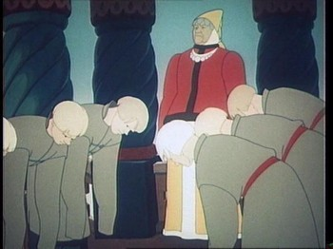
На крыльце стоит его старуха
В дорогой собольей душегрейке,
Парчовая на маковке кичка,
Жемчуги огрузили шею,
На руках золотые перстни,
На ногах красные сапожки.

Slide 23
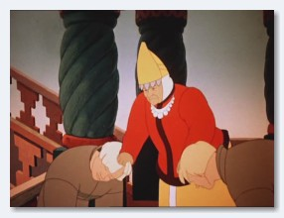
Перед нею усердные слуги;
Она бьёт их, за чупрун таскает.

Slide 24
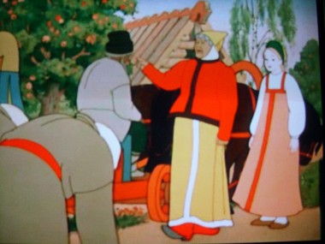
Говорит старик своей старухе:
«Здравствуй, барыня сударыня дворянка!
Чай теперь твоя душенька довольна».
На него прикрикнула старуха,
На конюшне служить его послала.

Slide 25
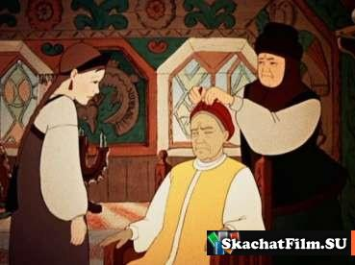
Вот неделя, другая проходит,
Ещё пуще старуха вздурилась;
Опять к рыбке старика посылает.

Slide 26
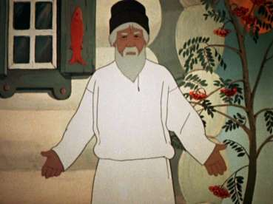
«Воротись, поклонися рыбке:
Не хочу быть столбовою дворянкой,
А хочу быть вольною царицей».
Испугался старик, взмолился:
«Что ты, баба, белены объелась?
Ни ступить, ни молвить не умеешь!
Насмешишь ты целое царство»

Slide 27
Осердилась пуще старуха,
По щеке ударила мужа.
«Как ты смеешь, мужик,
спорить со мною,
Со мною, дворянкой столбовою? –
Ступай к морю,
говорят тебе честью,
Не пойдёшь, поведут поневоле».

Slide 28
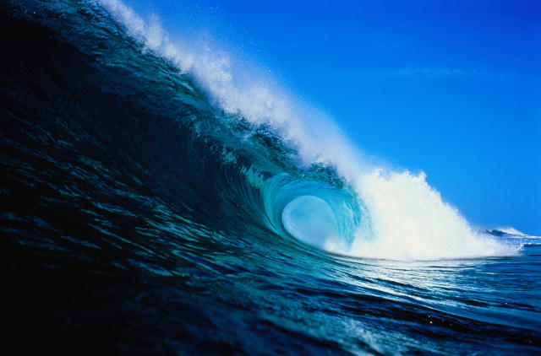
Старичок отправился к морю,
(Почернело синее море.)
Стал он кликать золотую рыбку.

Slide 29
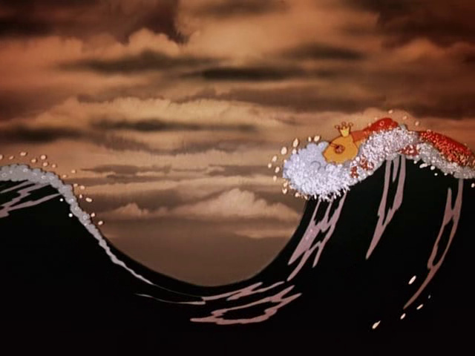
Приплыла к нему рыбка, спросила:
«Чего тебе надобно, старче?»
Ей с поклоном старик отвечает:
«Смилуйся, государыня рыбка!
Опять моя старуха бунтует:
Уж не хочет быть она дворянкой,
Хочет быть вольною царицей».
Отвечает
золотая рыбка:
«Не печалься,
ступай себе с богом!
Добро! Будет старуха царицей!»

Slide 30
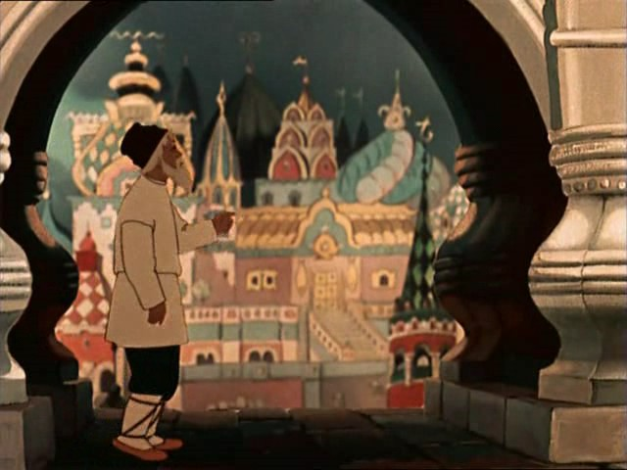
Старичок к старухе воротился.
Что ж? Пред ним царские палаты.

Slide 31
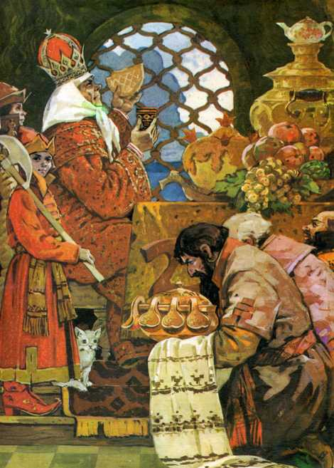
В палатах видит свою старуху,
За столом сидит она царицей,
Служат ей бояре да дворяне,
Наливают ей заморские вины;
Заедает она пряником печатным;
Вкруг её стоит грозная стража,
На плечах топорики держат.

Slide 32
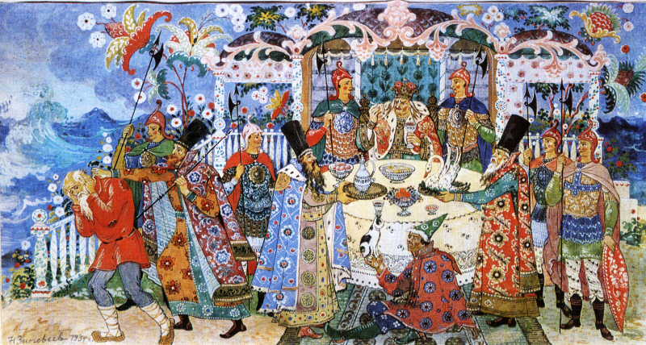
Как увидел старик, - испугался!
В ноги он старухе поклонился,
Молвил: «Здравствуй, грозная царица!
Ну теперь твоя душенька довольна».
На него старуха не взглянула,
Лишь с очей прогнать его велела.
Подбежали бояре и дворяне,
Старика взашеи затолкали.

Slide 33
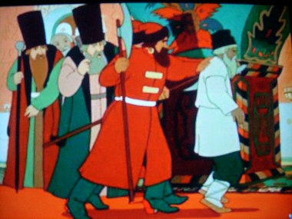
А в дверях-то стража подбежала,
Топорами чуть не изрубила.
А народ-то над ним насмеялся:
«Поделом тебе, старый невежа!
Впредь тебе, невежа, наука:
Не садися не в свои сани!»

Slide 34
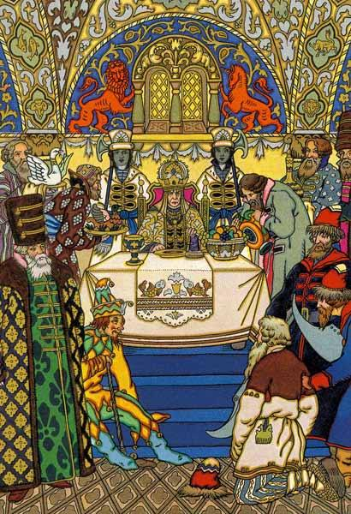
Вот неделя, другая проходит,
Ещё пуще старуха вздурилась.
Царедворцев за мужем посылает,
Отыскали старика,
привели к ней.
Говорит старику старуха:
«Воротись, поклонися рыбке.
Не хочу быть вольною царицей,

Slide 35
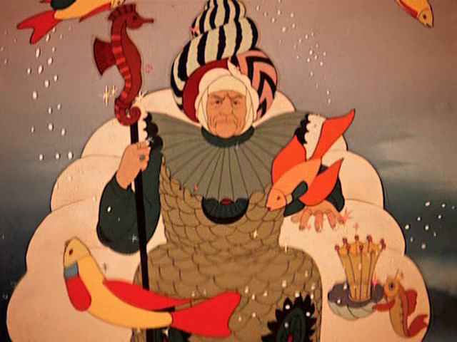
Хочу быть владычицей морскою,
Чтобы жить мне в Окияне-море,
Чтобы служила мне рыбка золотая
И была б у меня на посылках».

Slide 36
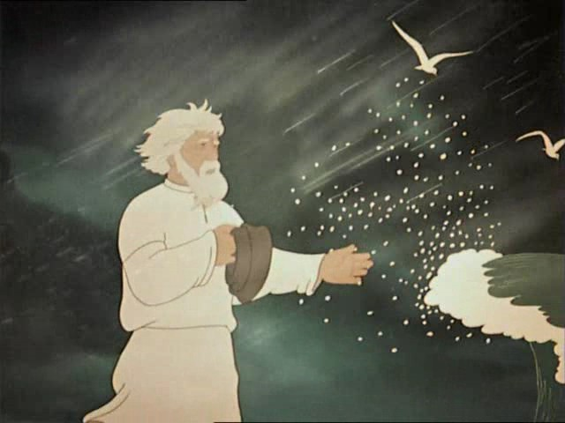
Старик не осмелился перечить,
Не дерзнул поперёк слово молвить.
Вот идёт он к синему морю,
Видит на море чёрная буря:
Так и вздулись сердитые волны,
Так и ходят, так воем и воют.

Slide 37
Стал он кликать золотую рыбку,
Приплыла к нему рыбка, спросила:
«Чего тебе надобно, старче?»
Ей старик с поклоном отвечает:
«Смилуйся, государыня рыбка!
Что мне делать с проклятою бабой?
Уж не хочет быть она царицей,
Хочет быть владычицей морскою;
Чтобы жить ей в Окияне-море,
Чтобы ты сама ей служила
И была бы у ней на посылках».

Slide 38
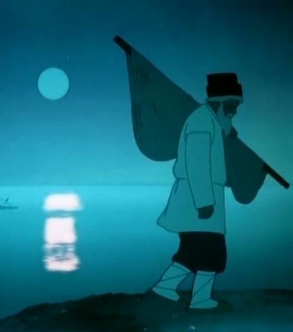
Ничего не сказала рыбка,
Лишь хвостом по воде плеснула
И ушла в глубокое море.
Долго у моря ждал он ответа,
Не дождался, к старухе воротился -

Slide 39
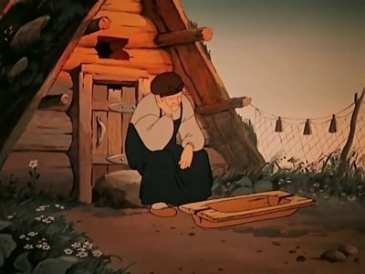
Глядь: опять перед ним землянка;
На пороге сидит его старуха,
А перед нею разбитое корыто.

Slide 40

Использованы материалы:
Картинки http://skaz-pushkina.ru/rr_1.html
http://www.afisha.ru/movie/photo/192767/223105/
http://www.liveinternet.ru/users/mari_tais/rubric/926079/page2.html
http://crazymama.ru/fotoalbom.php?a=2&id_foto=46683&page=2&id_club=65
http://wipedanino.ucoz.de/blog/izobrazhenie/2013-05-21-9
http://skazki-chudu.ru/news/disneevskaja_ehkranizacija_skazki_belosnezhka_i_sem_gnomov_schitaetsja_samym_kassovym_multfilmom_v_mire_chitat_dalshe/2010-07-04-20
http://ctv.ucoz.net/blog/skazka_o_rybake_i_rybke_skazka_pushkina_napisana_14_oktjabrja_1833/2013-05-23-11
http://kino-ru.ru/vb/cartoon/page/32/
http://mamaschool.ru/skazki-dlya-detej/skazka-o-rybake-i-rybke-chitat
http://www.yshow.net/show-ipad-buy-all-%D0%A1%D0%BA%D0%B0%D0%B7%D0%BA%D0%B0+%D0%BE+%D1%80%D1%8B%D0%B1%D0%B0%D0%BA%D0%B5+%D0%B8+%D1%80%D1%8B%D0%B1%D0%BA%D0%B5-0-411256113.html
http://ski.spb.ru/conf/index.php?showtopic=29563
http://torrentpoisk.com/torrent/films/multfilmy/15072-1950-1984DVDRip.html
http://www.old-land.ru/node_print.php?nid=967
http://detskiy-market.ru/index.php?route=product/category&path=162_165
http://www.proshkolu.ru/user/rymina72/file/2930822/
http://litera-puschkin.narod.ru/p10aa1.html
http://sovetskiemultfilmy.com/skazka-o-rybake-i-rybke
http://audioskazki.net/archives/925
читает Леонард Хируг
текст сказки: А.С.Пушкин т.1, М: Художественная литература. 1985

